Slide 1
مبانی و مفاهیم معماری معاصر غرب دکتر وحید قبادیان
ریشه مبانی معماری مدرن شمال ایتالیا شهر فلورانس

Slide 2
دانشگاه زینب کبری همدان معماری معاصر مدرس :شیوا پاک طینت

Slide 3
shiva.paktinat@gmail.com

Slide 4
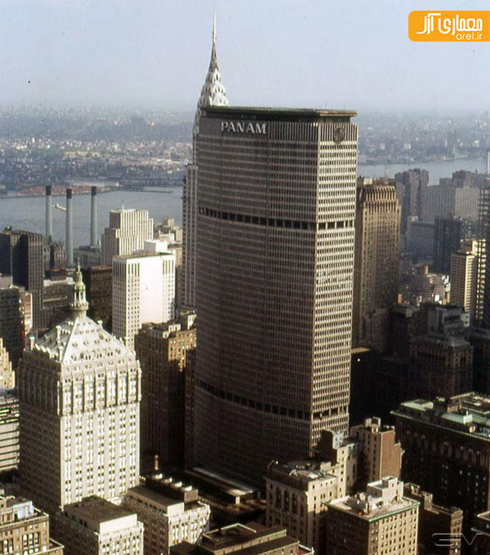
فصل اول :دوره مدرن
معماری دروه مدرن ،معماری شاخص و جهانگیر سده بیستم
ریشه معماری مدرن 400سال قبل از سده بیستم شهر فلورانس شمال ایتالیا
شناخت زمینه های معماری مدرن

Slide 5
فصل اول :مدرنیته
1/1رنسانس
2/1دین پیرایی
3/1علم مداری
4/1عصر روشنگری
5/1انقلاب صنعتی
6/1اولین ساختمان های معماری مدرن

Slide 6
جهان مدرن ریشه در باورهای عقلی و انسان مداری
باور به عقل جانشین باورهای ذهنی و روحانی قرون وسطی
در دوران مدرن اومانیسم (انسان گرایی) به معنای فلسفه کلمه ظهور می کند.
اکثر فلاسفه بر این نظر هستن که آغاز فلسفه مدرن ریشه در پیدایش عصر انسان گرایی و خرد گرایی عصر رنسانس قرن 15 میلادی در ایتالیا دارد.

Slide 7
جهان بینی انسان غربی از آسمان به زمین تغییر جهت داد

Slide 8
تحولی که در اصول: هنری مذهبی علمی فلسفی سیاسی تکنیکی فرهنگی و اجتماعی اتفاق افتاد

Slide 9
رنسانس
نهضتی ادبی هنری فلسفی محسوب می شود
نقطه عطف در تمدن غرب
علل پیدایش رنسانس در شمال ایتالیا
1-عدم وجود دولت مرکزی
2-عدم گسترش فئودالیسم
3-نقاط جدید مسیرهای دریای و ارتباط تجاری با شمال آفریقا و خاورمیانه
4-وجود اختلاف بزرگ در کلیسا
5 ایجاد مدارس غیر روحانی

Slide 10
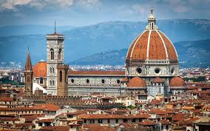
مبدأ تاریخ رنسانس
1-تاریخ احداث گنبد کلیسای جامع فلورانس توسط معمار معروف فیلیپو برونلسکی (1446-1377)
2-تاریخ سقوط قسطنطنیه، مرکز حکومت شرقی یا بیزانس
3-تاریخ پایان جنگ های صد ساله بین فرانسه و انگلستان

Slide 11
رنسانس از فلورانس به کشورهای فرانسه ، اسپانیا ، رم و شمال ایتالیا و سایر نقاط اروپا گسترش پیدا کرد.
رنسانس به معناری زندگی دوباره و تجدید حیاط اصول و نمادهای روم باستان است.
از نطر هنرمندان رنسانسی ،هنر قرون و سطی و دوران گوتیک ،هنر وحشی ها بود.
در دوران رنسانس سردرهاو تناسبات معابد بت پرستان یونان و روم باستان بر روی کلیساها نمایش پیدا کرد.
کتاب ویتروویوس به نام در باب معماری در ده جلد در سال 1520 زیر نظر رافائل، به ایتالیایی ترجمه شد و این کتاب مورد توجه بسیار زیاد معماران رنسانس قرار گرفت.
واقع گرایی در نقاشی و مجسمه سازی در این زمان آغاز شد
مازاچیو ، نقاشی فلورانسی، در نیمه اول قرن پرسپکتیو را در نقاشی ابداع کرد
لئوناردو داوینچی هنرمند و نبغه عصر رنسانس ،اولین کسی است که کالبد شناسی را مطرح کرد

Slide 12
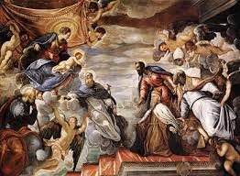
رنسانس در هنر و معماری
در هنر و معماری ،احجام اولیه مانند مکعب، استوانه ،کره و هرم اهمیت پیدا میکند
تناسبات ریاضی ،همگونی و تقارن که در هنر کلاسیک یونان و روم باستان اهمیت داشت مجددا در دوره عصر رنسانس واجد ارزش بسیار زیاد می شود.

Slide 13
1/2دین پیرایی
در زمینه دین و مذهبی نیزاروپای غربی شاهد دگرگونی های زیر بنایی بود.
در قرن 14و15 میلادی اوج اقتدار کلیسا و حکومت مذهبی و رسمیت دادگاه تفتیش از سوی کلیساها در جامعه بود
رفتار پاپ در این دوران صرفا مربوط به امور روحانی و مذهبی نبود و مربوط به امور قدرت های دنیوی نیز می شد.
مارتین لوتر کشیش کاتولیگ آلمانی ، در اکتبر سال 1517بر علیه جمع آوری اعانات توسط کلیسا که برای آمرزش اخروی بود ، اعلامیه منتشر کرد.
هگل معتقد است:( مذهب پروتستان در حقیقت ذهنیت نوینی را در دنیای غرب ب وجود آورد و سبب شد که سنت های قرون وسطی پشت سر گذاشته شود.)

Slide 14
1/3علم مداری
در زمینه علمی ، نیکولاس کپرینک منجم لهستانی ،عقاید بطلمیوس،ارسطو و کلیسای قرون وسطی را زیر سوال برد و اعلام کرد خورشید و نه زمین مرکز این عالم است
یوهانس کپلر ،منجم و ریاضیدان آلمانی پی برد که مدار سیارات به دور خورشید به صورت بیضی است
گالیله وی با استفاده با عدسی های شیشه ای پی برد که بر خلاف اعتقادات قرون وسطی،اجرامی کامل و بی نقص نیستند
اسحاق نیوتن ریاضیدان و فیزیکدان شهیر انگلیسی ،آخرین ضربه را به باورهای قرون وسطی در مورد اجرام سماوی و جهان لاهوت وارد نمود
در قرون وسطی اعتقاد بر این بود که جهان همانند یک که است که زمین در مرکز آن قرار دارد
و در نتیجه آنچه که نشان داده شد این است که پندارهای جهان سنت در قرون وسطی لزوما صحیح نیست جهان پیرامون ما یک جهان اسرارآمیز نیست و انسان به کمک علم می تواند به مکاشفه و مطالعه جهان بپردازد.

Slide 15
1/4 عصر روشنگری
عصر روشنگری نقطه عطفی در گذر از جهان سنت و به دنیای مدرن بود. به این دوره عصر منطق نیز گفته می وشد، زیرا منطق بر اساس شواهد ملموس برای کشف حقیقت، از اصول زیر بنایی این عصر محسوب می سود
طبیعت و قوانین طبیعی از دیگر موضوعات موضوعات مورد توجه این دوره بود
به نظر اندیشمندان این دوره ، طبیعت و جهان پیرامون انسان دارای قوانین و ضوابط مشخص و معینی است و انسان به کمک ذهن و تجربه عینی قادر است این جهان نامشکوف را به دنیای قابل استنباط و بهره برداری تبدیل کند.
فلاسفه این دوران خواهان مسرت و خوشبختی برای مردمان جامعه در این دوران بودند
اعتقاد به علم و پیشرفت و رابطه این دو مورد تأکید در این دوره بود
عصر روشنگری توجه به آینده داشته و سنت و گذشته را مترادف خرافات و عقاید غیر واقعی قلمداد می نمود

Slide 16
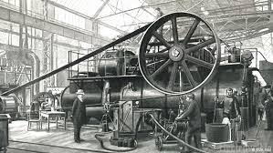
1/5انقلاب صنعتی
در این دوران علم و شناخت به صورت غایت انسان مدرن درآمد
در سال 1769 ماشین بخار توسط جیمز وات در انگلستان اختراع شد و طلیعه انقلاب صنعتی و تکنولوژِ مدرن ظهور کرد.
ائلین خط اهن انگلستان در سال 11825 احداث شد.
اولسن کشتی بخار در سال 1807 در امریکا ساخته شد
توماس ادیسون چراغ برق اختراع کرد.
صنعت شیشه سازی نیمه دوم قرن 18 گسترش یافت
آسانسور در اواسط قرن 19 در نیویورک اختراع شد
تولید تیرآهن ،فولاد و سیمان در طی قرن 19 رشد بسیار کرد

Slide 17
تبعات انقلاب صنعتی
رشد شهر نشینی
احداث کارخانجات در اطراف شهرها
ارائه خدمات جدید در شهرها که باعث جابهجایی جمعیت شد
به وجود آمدن طبقات جدید اجتماعی مانند کارگر صنعتی و مالکان کارخانجات یا بورژوازی باعث پیدایش نظریه ها ضد سرمایه داری شدمانند کمونیسم و سوسیالیسم
در تاریخ شهرشایز وجود اتومبیل بافت و مالبد شهرها را تغییر داد
مدرنیته ،نهادهای مدرن و ساختمان ها جدید را با خود به داخل شهرها آوردمانند
دانشگاه،وزارتخانه، ایستکاه راه اهن،موزه،نمایشکاه، بیمارستان، شهرداری،دادگستری و پارلمان

Slide 18
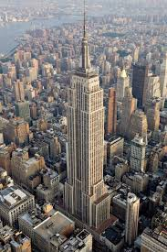
اولین ساختمان های مدرن
اواخز قرن 18 میلادی ،تولیدات جدید صنعتی وارد امور ساختمانی شد
تولیدات پل ها
کارخانجات
تأسیسات بندرگاهی
سیلوهای گندم
بناهای عموم
و در نهایت ساختمان های مسکونی

Slide 19
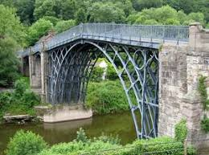
پل رودخانه سورن
پل رودخانه سورن –انگلستان -1775-1779 –مصالح تیر چدنی
30متر دهانه و15 متر ارتفاع

Slide 20
پل ساندرلند
پل ساندرلند173-1796 – انگلستان- تیر های چدنی -72 متر دهانه

Slide 21
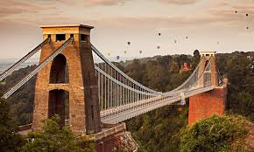
پل معلق کلیفتون
پل معلق کلیفتون – بریستون انگلستان -214 متر دهانه

Slide 22
اسکلت فلزی در سازه ساختمان-اولین بار – کارخانه ریسندی در شرازبری انگلستان(از تیر و ستون های چدنی برای سازه داخلی)
ستون های چدنی در دو ردیف داخلی کارخانه ریسندگی در سالفورد انگلستان

Slide 23
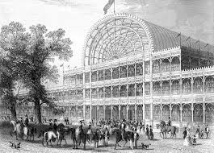
قصر بلورین
ساختمان عظیم قصر بلورین – معماری جوزف پاکستن – نمایشگاه بین المللی در هاید پارک – شهر لندن سال 1851 میلادی
ائلین ساختمان با مصالح مدرن : آهن ، شیشه و به صورت پیش ساخته
پوشش سقف سنتی و بصورت قوس نیم دایره اجرا شده است
مساحت 71500متر مربع ، بزرگترین ساختمان آن زمان
در سال 1936 بر اساس آتش سوزی از بین رفت

Slide 24
نمایشگاه بین المللی پاریس 1889
1- برج ایفل
2-تالار بزرگ ماشین

Slide 25
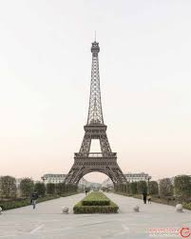
برج ایفل
گوستاو ایفل طراح و مجری
330متر ارتفاع
بلندترین ساختمان آن دوره
نمار صنعت و تکنولوژِ جدید
نوید دهنده شکوفایی عصر مدرن

Slide 26
تالار ماشین
نمایش آخرین و جدید ترین انواع ماشین الات و تولیدات صنعتی
تمام مصالح جدید ، یعنی شیشه و فولاد
دهانه وسط با خرپای به طول15متر که رکورد استثنایی در صنعت ساختمان می باشد
فردیناند =مهندس معماری
کنتمین =مهندس سازه

Slide 27
معماری مدرن اولیه
معماری مدرن با مبانی نظری مدون و شاختمان های ساخته شده بر اساس اندیشه مدرن از اواخر قرن 19 میلادی شکل گرفت
خاستگاه ای معماری در آمریکا شهر شیکاگو
و در اروپا شهرهای پاریش ، برلین و وین بود
دوره زمانی مدرن اولیه 1880 تا اوایل جنگ جهانی اول یعنی سال 191 بود.

Slide 28
1/2مکتب شیکاگو
شهر شیکاگو – قرن 19- سال 1885-مرکز خطوط راه آهن و ارتباط شرق و غرب-مرکز تجاری بهمراه ساختمان های تجاری اداری مهم
سال 1871 آتش سوزی شهر شیکاگو و ایجاد زیمنه برای تحولات جدید
دو دهه اخر قرن 19-ساخت اولین ساختمان های مدرن در شیکاگو
تولین مهندس مطرح این مکتب
ویلیام برون جنی – غارغالتحصیل مدرسه هنر و تولیدات فرانسه و نویسنده کتاب اصول و عمل در معماری
جنی معمار ساختمان بیمه

Slide 29
ساختمان بیمه
معمار: جنی
ساختمن بیمه سال 15-1883
ده طبقه
اولین سازه فولادی و دیوارهای پرده ای غیر باربر در طبقات فوقانی

Slide 30
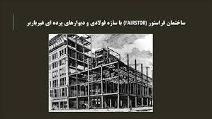
ساختمان فراستور
معماری :جنی
سال ساخت :91-1890 شهر شیکاگو
سازه فولادی و دیوارهای پرده ای

Slide 31
شرکت هولابرد و راچ
ساختمان تاکوما
12 طبقه
اولین برج تمام فولادی

Slide 32
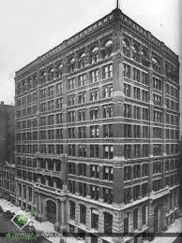
شرکت برنهم و روت
ساختمان مانودناک سال 91-1889
16 طبقه
دیوار خارجی ، دیوار باربر
سازه داخلی، اسلکت فلزی
برج فاقد تزیینات و تاریخ گرایی در نما ساختمان

Slide 33
شرکت برنهم و روت
معبد مسونیک-1892
ساختمان 22 طبقه
اسکلت تمام فولادی و بلندترین ساختمان آن زمان

Slide 34
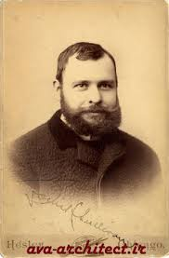
لویی سالیوان
لویی سالیوان معروفترین معماری این سبک و مدیر مهم شرکت آدلر و سالیوان
تحصیل کرده دانشگاه M.I.T بوستون و مدرسه هنرهای زیبای پاریس
طراح ساحتمان های بلندمرتبه متعددی در شیکاگو ،نیویورک، سنت لوئیس و بوفالو
صاحب شعار معروف فرم تابع عملکرد
استفاده محدود از تزئینات در ساختمان

Slide 35
منشور اولیه مکتب شیکاگو
(روش های طراحی ، اجرایی و اصول نظری این معماران به نام مکتب شیکاگو شهرت یافت)
1-استفاده از اسکلت فولادی برای ساختار کل بنا
2-نمایش ساختار بنا در نما ساختمان
3-عدم تقلید از سبک های گذشته
4-استفاده بسیار اندک از تزیینات
5-استفاده از پنجره های عریض که کل دهانه بین ستون ها را می پوشاند.

Slide 36
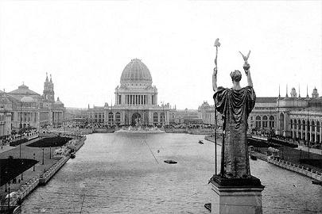
نمایشگاه بین المللی کلمبیا
سال 1893 در شهر شیکاکو
آغازی بر پایان مکتب شیکاگو
ساختمان های این نمایشگاه عمدتا بر سبک نئو کلاسیک
برنهم ریس اجرایی و طراح سایت پلان مجموعه
سالیوان جز گروه طراحان
طراح ساختمان ترابری بهمراه یک قوس بزرگ رومی در بالای سر در ورودی ساختمان
این نمایشگاه ضربه مهلک بر مکتب شیکاگو و نهضت مدرن در آمرسکا
در نهایت دوباره سبک های تاریخ گرایی دوباره سبک غالب شهرهای بزرگ آمریکا شد.

Slide 37
هنری هابسون ریچارد سون
معمار مکتب شیکاکو و موثر بر طرح های روت و سالیوان
اولین معمار معروف آمریکا
فارغ التحصیل هاروارد
طراح ساختمان 7 طبقه مارشال فیلد
سازه داخلی فلزی
دیوار خارجی باربر
نمای سنگی و فاقد تزئینات

Slide 38
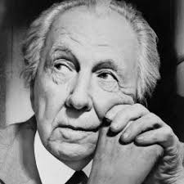
فرانک لوید رایت
عدم تحصیلات دانشگاهی
کار در دفتر /ادلر و سالیوان
معروف ترین معماری آمریکا تا به امروز از نظر دکتر قبادیان
طراح ساختمان های :
1 – خانه لارکین 1892 شیکاگو
2- ساختمان لارکین 5-1904 –بوفالو در ایالت نیویورک در مکتب شیکاگو
شاخص ترین چهره سبک معماری ارگانیک بعد از ساخت خانه روبی در سال 1909

Slide 39
علل اهمیت مکتب شیکاگو
1-پیشرفت تکنولوژِ و مصالح جدید ساختمان مانند اسکلت فلزی ، شیشه ای، انرژی برقريالتأسیسات مرکزی و آسانسور
2-احداث ساختمان های مرتفع با اسکلت تمام فولادی برای اولین بار در شهر شیکاکو( تا قبل از این از ستون های چدنی در ساختمان ها استفاده می شد.)
3-این سبک با گستره جهانی مه از شیکاکو آغاز شد
برج سازی بعنوان شاخصه معماری مدرن در شهر شیکاگو شکل گرفت

Slide 40
2/2 نهضت هنر نو
سبکی در اروپا
از سال1880ا در هنرهای تزیینی مانند طراحی پارچه ، تولید کتاب و مبلمان شروع شد
هنر نو نام مغازه ای در پاریس سال 1885 ، طراح: معمار بلژیکی به نام وان دوولد
مغازه هنر نو محل فروش اشیائمدرن
سبک هنر نو +نام سیکی که به جای تقلید از گذشته، در پی ابداع احجام و فرم های جدید هستن
توجه: در این میان در قرن 19 سبک هی از جمله نئوکلاسیک و رمانتیک نیز بودند که تقلید از گذشته را سر لوحه خود قرار دادند.

Slide 41
نهضت هنر نو
توجه به آینده و تکنولوژی و ابداعات جدید
استفاده از مصالح مدرن مانند :چدن ، اهن ، فولاد و بتن
تزیینات فرم های طبیعی گیاهی شکل
زمینه فکری: سبک هنر ها و صنایع دستی نیمه دوم قرن 19 ، انگلستان
هنرها و صنایع دستی
شعار :ابداع به جای تقلید از گذشته
سبک تولید صنایع صنعتی توسط بنیان گذاران رد شد.
خواهان بازگشت به معماری روستایی و محلی
در صورتی که در سبک نهضت هنرنو از تولیدات صنعتی گسترده استفاده می کردند

Slide 42
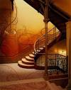
اصول فکری پیروان نهضت هنر نو
1-انتقاد شدید از اشیا و مکتی های تقلیدی
2-جدایی از گذشته
3-ابداع فرم های جدید
4*هنر مناسب زمان
5-استفاده از تولیدات مدرن(فلز)برای اسکلت ساختمان و تزیینات
6-استفاده از تزیینات ئ فرم های طبیعی و رمانتیک

Slide 43
نهضت هنر نو
در انگلستان به نام سبک مدرن
فرانسه،هنر نو و یا سبک گیومارد
آلمان ،سبک جوان
ایتالیا ، سبک آزاد
اسپانیا،مدرنیسم
اتریش،سبک جدایی

Slide 44
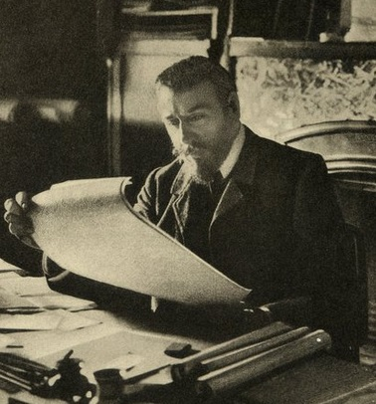
ویکتور ارتا
معمار معروف سبک نهضت هنر نو
اهل بلژیک
استفاده از دیوارهای سنگی، ستون های چدنی ،نرده های آهنی و تزیینات روی کف ، دیوارها و حتی چارچوب بازشوها و لوسترها بصورت فرم های نرم وسیال و در هم تنیده

Slide 45
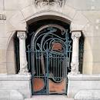
خانه تاسل
معمار ارتا
سبک نهضت هنر نو
سال 9-1892
ستون های اهنی در طبقه دوم بصورت فرم ساقه گیاه و انفجار پیچک های در هم تنیده
همه عناصر ساختمان بصورت نرم و شاعرانه

Slide 46
هکتور گیومارد
معمار معروف سبک نهضت هنر نو
اهل فرانسه
تحت تأثیر ارتا
طراح سردر ورودی متروی پاریس 1904-1899
در این سر درد طرح های متنوع با استفاد هاز چدن و آهن به صورت منحنی و خمیده استفاد هکرد

Slide 47
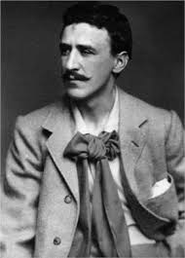
چارلز مکنتاش
اهل انگلستان
معمار ، نقاش و طراح مبلمان
معمار معروف سبک نهضت هنر نو
طراح مدرسه هنر گلاسکو سال 1897
خطوط و احجام مستقیم و راست گوشه
نرده هاا و بازشوها طرح های طبیعی و گیاهی

Slide 48
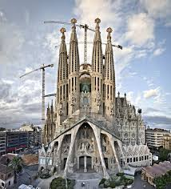
کلیسای خانواده مقدس
طراح اولیه ویلار به سبک گوتیک
طراح بعدی انتونی گادی و خلاقیت و نوآوری در حجم و شکل بنا وارد کرد
استفاده از قوس های سهمی، ستون های کج و تزیینات و حجاریهای روی نما کاملا جدید و مبترکانه بوده است
زیر مجموعه معماری مدرن میبا شد ولی تزیینات در ان زیاد استفاد ه می وشد

Slide 49
نهضت هنر نو در ایران
طرح های توسط وارطان آوانسیان
معماری ارمنی تبار دوره اول و دوم پهلوی
در تهران

Slide 50
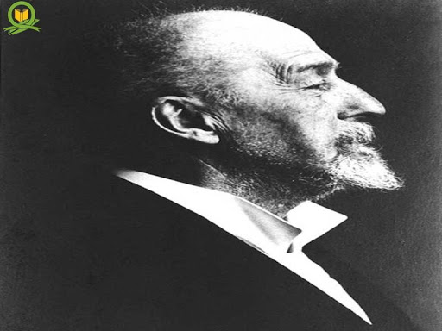
اتو واگنر
اهل اتریشه
اعلام کرد
هر چیزی که عملکردی نیست ، زیبا نمی باشد.
شبیه طرح ها مکنتاش

Slide 51
خانه واگنر

Slide 52
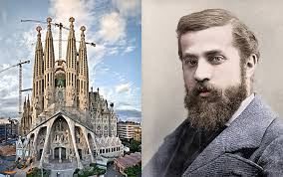
آنتونی گادی معروف ترین معمار سبک نهضت هنر نو
اهل اسپانیا
طراح بسیار زیبا در طراحی مبلمان و محوطه سازی و آهنگری
معتقد است : هیچ خط راستی در طبیعت وجود ندارد
کارهای وی از سبک هنر نو فراتر رفت و تحت تأثیر سبک های گوتیک ، مراکشی و موریش نیز بود.
تاریخ گرا نیز بود ولی هیچ گاه تقلید از گذشته در کارهایش نبوده
پدر معماری پست مدرن
طراح ساختمان کلیسای خانواده مقدس

Slide 53
پارک گوئل

Slide 54
نمایشگاه هنر تزئینات و صنعت سبک هنر تزیینات
سال 1925 نمایشگاهی در پاریس با نام هنر تزئینات و صنعت
هدف نمایشگاه : آستی بین هنر و صنعت
دهه 23 قرن بیتم در آمریک و تروپا طرفداران زیادی پیدا کرد
ادامه سبک هنر نو
استفاده بسیار از تزیینات و فرم های جدید
سعی در تلفیق هنر با مصنوعات صنعتی
این سبک را میتوان ادامه سبک هنر نو تلقی کرد
تزیینات در این سبک فقط گیاهی و طبیعی نبود
از تزیینات صفحات براق نیز استفاده می شد.
در این سبک معماران سعی بر تلفیق هنر با تولیدات مصنوعات صنعتی داشتند

Slide 55
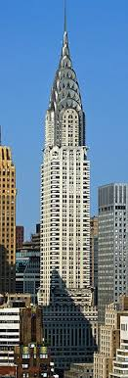
ساختمان کرایسلر
30-1927- نیویورک
معمار ویلیام ون الن
شاخص ترین ساختمان سبک هنر تزیینات
319 متر ارتفاع

Slide 56
سه تن از معماران مهم و بنیان گذاران معماری مدرن پیتر بهرنز در آلمان آگوست پره در فرانسه آدولف لوس در اتریش

Slide 57
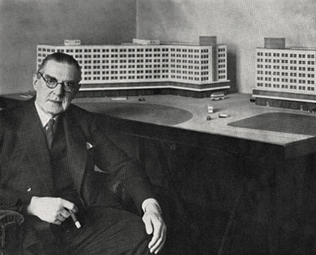
پیتر بهرنز
نقاش ، طراح تولیدات صنعتی و طراح آرم مکاتبات
بعد از سال 1890تحت تأثیر هنر و صنایع دستی
سال 1901معمار خانه خودش
107مشاور کارخانه عظیمAEG
اولین بار موضوع کارخانه را برای معماری مطرح کرد

Slide 58
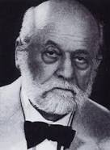
آگوست پره
تبدیل بتن مسلح به یک نوع مصالح مدرن
طراح گاراژ 4 طبفه پونتیو با تنی مسلح سال 1905 –پاریس
نمایش اسکلت بتنی در نمای ساختمان گاراژ پونتیو
طراح تءاتر شانزلیزه –- با بتن مسلح - پاریس سال 1914-1911
طراح کلیسای نوتوردام با بتن مسلح _در لورنس سال 23-1922
بتن مسلح به عنوان مصالح ، اسکلت و بخشی از نمای خارجی و داخلی

Slide 59
تئاتر شانزلیزه آگوست پره و گوستاو پره

Slide 60
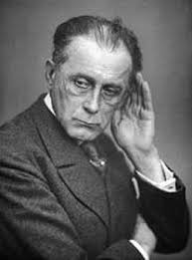
آدولف لوس
اهل اتریش
اعلام مخالفت با تزئینات سبک هنر نو
لوس:(( فرم خوب باید زیبایی خود را در میزان سودمندی که نشان می دهد پیدا کند و وحدت و یکپاچگی آن قابل جدا شدن نباشد)
شعار لوس :(تزئینات جنایت است.)
این شعار از اهداف غائی معماری مدرن مورد توجه قرار گرفت.

Slide 61
خانه استینر آدولف لوس

Slide 62
جنبش فتوریسم
انقلابی ترین نگرش به جهان مدرن
جنبش فتوریسم در ایتالیا –قبل از جنگ جهانی اول
فراموشی جهان گذشته و تطبیق با آنیده و تکنولوژی روز از اهداف این جنبش است
بنیان گذار :فیلیپو توماسو مارینتی – فارغاتحصیل سوربن
بعد از سه قرن از دوران باروک در ایتالیا قرن 17 مجددا به عنوان خاستگاه جنبش جدید مطرح شد
در سال 1914 توسط آنتونیو سانت الیا با انتشار منشور معماری فوتوریست ، فوتوریسم را رسما وارد حوزه معماری کرد.
عمر جنبش فوتوریسم تقریبا کوتاه بود. و هیچ بنای مهمی به این سبک ساحته نشد.
موثر بر سبک هایی چون کانتراکتیویسم و های-تک

Slide 63
خانه پله ای طراح سانت الیا

Slide 64
فصل سوم :معماری مدرن متعالی
اوج معماری مدرن متعالی بین دو جنگ جهانی اول و دوم در دهه های 20و30 میلادی در اروپا و آمریکا شکل گرفت

Slide 65
معماری مدرن متعالی
معماری مدرن اولیه:کماکان سبک های تاریخ گرایی همچون کلاسیک، رمانتیک در غرب حائز اهمیت بود
مکتب شیکاگو: بعد از 20 سال ، در مقابل سبک های تاریخ گرایی نتوانست دوام بیارد
نهضت هنر نو:در اروپا بلارقیب نبود و بسیاری از ساختمان های مختلف به سبک های تاریخی در اروپا احداث مس شد.
امااااااااااااااااااااااااا بعد از جنگ جهانی و نیاز به ترمیم انبوه ساختمان،به سمت معماری مدرن افزایش یافت.

Slide 66
معماری مدرن متعالی
یکی از موضوعات مهم و کلیدی در دوره مدرن متعالی مسئله صنعت،تولیدات صنعتی و تکنولوژی بود.
والتر گروپیوس، میس ونده روهه وو کوربوزیه سعی در قطع کردم وابستگی های معماری به گذشته و تاریخ گرایی داشتند.و خواهان جایگزینی تکنولوژی و عملکرد به عنوان منبع الهام معماری بودند.
هوگوهرینگ، فرانک لوید رایت و آلوار آلتو خواهان استفاده از امکانات مدرن برای تولید معماری همگون با طبیعت بودند.

Slide 67
مدرسه باهاس
سال 1906 شهر ویمار آلمان
مدرسه هنرها و صنایع دستی
ریاست هانری وان دو ولد
ابتدا تحت تأثر موریس و راسکین
1906تا1919 رئیس مدرسه هنرها و صنایع دستی در ویمار بود.
او معتقد بود درو س به جای آتلیه باید در کارکاه به صورت عملی ندریس شود
.........................................................................................................
سال 1919 والتر گروپیوس ریس جدید مدرسه
در این سال مدرسه به نام باهاس (خانه معمار) نام گرفت
در این سال هنرمندان و معماران باهم کار می می کردند و تحت تاثیر موریس و اکسپرسیونیست ها بودند.

Slide 68
مدرسه باهاس
بعد از جنگ جهانی اول
مدرسه به سمت طراحی صنعتی و فرم های مکعب ساده گرایش یافت.
سال 1924 ،گروپیوس در یاداشتی به نام هور و تکنولوژی – یک وحدت جدید اعلام موضع کرد
در سال 26-1925در دسوا مدرسه باهاس توسط گروپیوس طراحی شد
سردر مدرسه (فرم تابع عملکرد)نوشته شد
و عملکرد های مختلف ساختمان در مالبدهای مختلف طراحی شد

Slide 69
مدرسه باهاس
1927هانز مایر ریاست مدرسه انتخاب شد
1930میس ونده روهه ریاست مدرسه را به عهده گرفت
باهاس در دهه1920مهم ترین و اوین مدریه معماری مدرن بود و اساتید در همه زممنیه های هنری از قبیل نقاشی ، صنایع دستی،تولیدات صنعتی و بالاخص معماری توجه داشتند
گروپیوس بنیان گذار و متفکر اصلی این مدرسه بود.

Slide 70
سبک بین الملل
کارخانه فاگوس ،اثر گروپیوس ، اولین ساختمان این سبک
سطوح خارجی مکعب شکل
دیوارهای شیشه ای پوشش شده
دیوارهای غیر باربر
بدون تزئینات
عملکرد بنا زیبایی آن بود

Slide 71
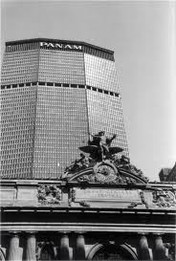
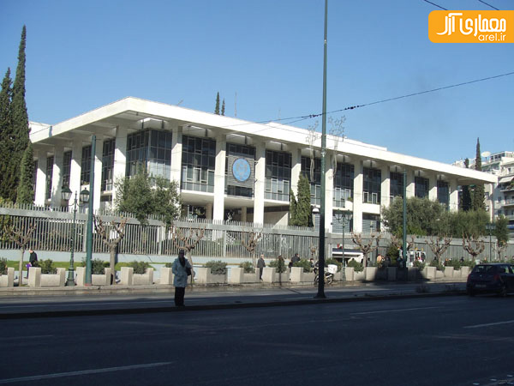
گروپیوس از مهم ترین کارها
ساحتمان پان امریکن در نیویورک
سفارت آمریکا ر شهر اتن

Slide 72
میس ونده روهه مدیر مدرسه باهاس
کارهایی اولیه اش تحت تأثیر فردریک شینکل ، معماری نئوکلاسیک المانی
در نهایت تا پایان عمر سبک معماری مدرن را دنبال کرد
استاد به کارگیری، شیشه و فلز

Slide 73
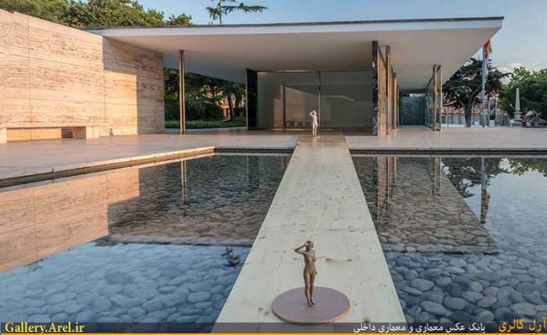
پاویون آلمان در نمایشگاه بارسلون
طراح :میس ونده روهه
طراحی استادانه پلان آزاد و فضاها
استفاده از مصالح در نهاییت زیبایی و کیفیت اجرا
جزئیات دقیق و ماهرانه در این اثر به نمایش گذاشته شد.

